Slide 1
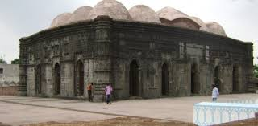
সবাইকে শুভেচ্ছা

Slide 2
পরিচিতি
পাঠ-পরিচিতি
শিক্ষক-পরিচিতি
শ্রেণি : নবম-দশম
বিষয় : বাংলা প্রথম পত্র,
সময় : ৪৫ মিনিট,
তারিখ : ৩০-১১-২০১৯ ।
নিমাই চন্দ্র মন্ডল,
সহকারী শিক্ষক,
পলাশী মাধ্যমিক বিদ্যালয়,
রোহিতা, মনিরামপুর,
যশোর ।
নিমাই চন্দ্র মন্ডল,
সহকারী শিক্ষক,
পলাশী মাধ্যমিক বিদ্যালয়,
রোহিতা, মনিরামপুর,
যশোর ।

Slide 3
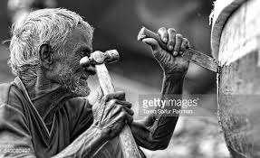
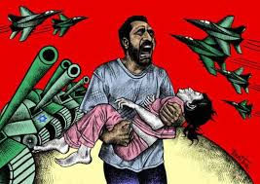
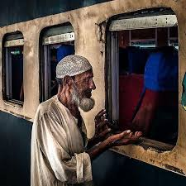
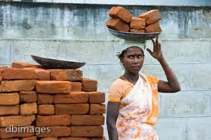
এসো আমরা কিছু ছবি দেখি
উপরের ছবিতে লোকগুলি কে কী করছে বলতে পার ?

Slide 4
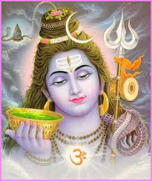
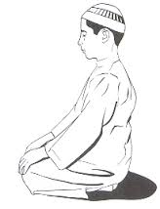
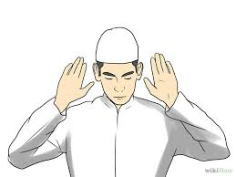
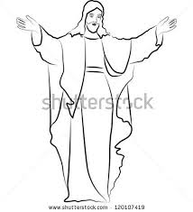
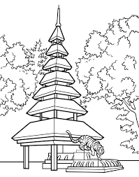
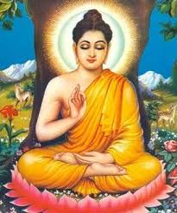
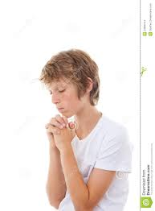
হিন্দু
মুসলিম
খ্রীস্টান
বৌদ্ধ

Slide 5
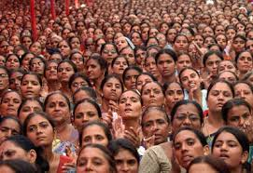
পাঠ-পরিচিতি
“মানুষ”
- কাজী নজরুল ইসলাম

Slide 6
শিখনফল
এই পাঠ শেষে শিক্ষার্থীরা ...
১, কবির জন্ম পরিচিতি বলতে ও লিখতে পারবে।
২, নতুন শব্দের অর্থ বলতে ও লিখতে পারবে।
৩,ধনী-গরিব সবাইকে সমান চোখে দেখবে।

Slide 7
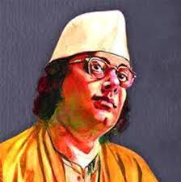
কবি-পরিচিতি
সাহিত্যিক পরিচয় : কবিতা, নাটক, উপন্যাস, প্রবন্ধ,ছোটগল্প ।
কাজী নজরুল ইসলাম
জন্ম: ১৮৯৯ খ্রিষ্টাব্দের ২৪ শে মে বাংলা ১৩০৬ সালের ১১ই জ্যৈষ্ঠ ভারতের বর্ধ্মান জেলার চুরুলিয়া গ্রামে জন্মগ্রহণ করেন।
উল্লেখ্যযোগ্য রচনা :কাব্যগ্রন্থ : অগ্নিবীণা,বিশের বাঁশি,ছায়ানট, উপন্যাস :বাঁধনহারা,কুহেলিকা, গল্পগ্রন্থ :ব্যাথার দান,রিক্তের বেদন,
পিতৃপরিচয় : পিতার নাম – কাজী ফকির আহমদ
শৈশব : গ্রামের মক্তব থেকে উত্তীর্ণ ঐ মক্তবেই এক বছর শিক্ষকতা করেন। বারো বছর বয়সে লেটো গানের দলে যোগদান করে।
পুরস্কার ও সন্মানন :ঢাকায় এনে নাগরিকত্ব প্রদান করে জাতীয় কবির মর্যদা প্রদান,ভারত সরকারের পদ্মভুষণ পুরস্কার লাভ করেন।
শিক্ষা ও পেশা: বর্ধ্মানে ও পরে ময়মনসিংহের ত্রিশাল থানার দরিরামপুর হাই স্কুলে লেখাপড়া করেন। ১৯১৭ সালে সেনাবাহিনীতে যোগদান করেন।
উপাধি : বিদ্রোহি কবি।
১৯৭৬খ্রিষ্টাব্দের ২৯শে আগস্ট,বাংলা ১৩৮৩ বঙ্গাব্দের ১২ই ভাদ্র ঢাকায় পিজি হাসপাতালে মৃত্যুবরণ করেন। ঢাকা বিশ্ববিদ্যালয় মসজিদ সংলগ্ন সমাহিত করা হয়।

Slide 8
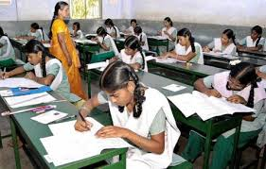
একক কাজ
জ্ঞানমূলক প্রশ্ন, সময়= ৩ মিঃ
১, কাজী নজ্রুল ইসলাম এর ছদ্মনাম কী ?
২, ‘বাঁধনহারা’ উপনাসের কার লেখা ?

Slide 9
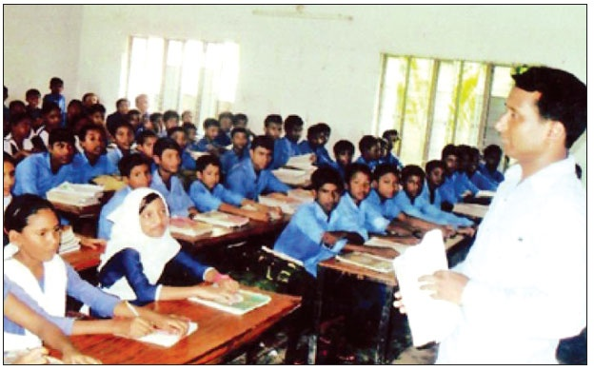
আদর্শ পাঠ
“মানুষ”
কাজী নজরুল ইসলাম
ভিডিও

Slide 10
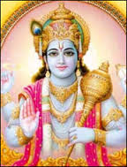
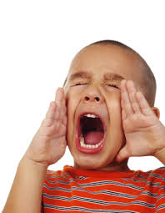
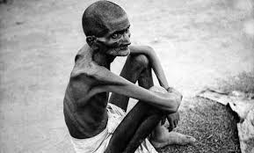
নতুন শব্দের অর্থ
১, ‘সাম্য’
১,সমতা ।
২, দেবতা।
২,’ঠাকুর’
৩, ‘ফুকারি’
৩, চিৎকার করে।
৪, ‘আজারি’
৪, ‘রুগণ।

Slide 11
একক কাজ
নতুন শব্দের অর্থ লেখ, সময় = ২ মিঃ
১, ‘গো-ভাগাড়’- শব্দের অর্থ কী?
২,’ক্ষুধার মানিক জ্বলে’- বলতে কবি কী বুঝিয়েছেন?
উত্তর=১,মৃত গরু ফেলার নির্দিষ্ট স্থান.২, ক্ষুধার্ত ব্যক্তির জঠরজ্বালা।

Slide 12
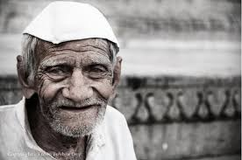
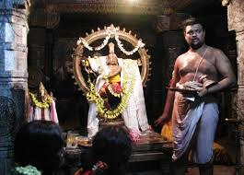
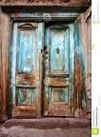
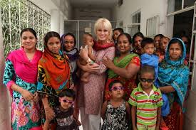
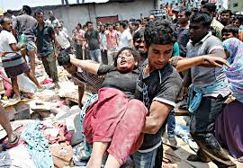
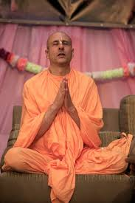
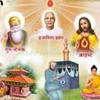
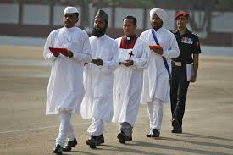
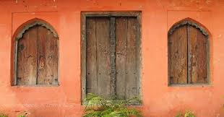
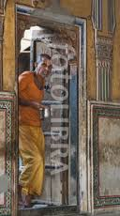
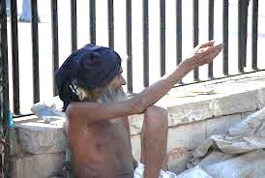
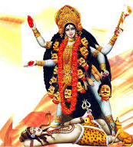
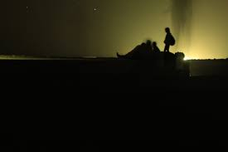
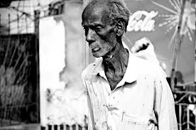
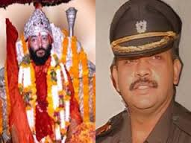
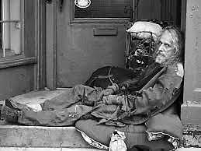
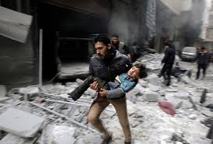
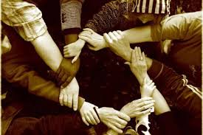
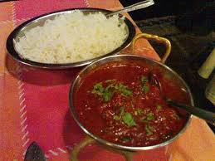
পাঠ-বিশ্লেষণ
গাহি সাম্যের গান –
মানুষের চেয়ে বড় কিছু নাই, নহে কিছু মহিয়ান
নাই দেশ-কাল-পাত্রের ভেদ, অভেদ ধর্মজাতি,
সব দেশে সব কালে ঘরে-ঘরে তিনি মানুষের জাতি।
‘ পূজারী , দুয়ার খোল,
ক্ষুধার ঠাকুর দাঁড়ায়ে দুয়ারে পূজার সময় হলো।’
স্বপন দেখিয়া আকুল পূজারী খুলিল ভজনালয়,
দেবতার বরে আজ রাজা-টাজা হয়ে যাবে নিশ্চয়।
জীর্ণ-বস্ত্র শীর্ণ-গাত্র, ক্ষুধায় কন্ঠ ক্ষীণ-
ডাকিল পান্থ, ‘দ্বার খোলো বাবা, খাইনি তো সাত দিন।
’
সহসা বন্ধ হলো মন্দির, ভুখারি ফিরিয়া চলে,
তিমিররাত্রি, পথ জুড়ে তার ক্ষুধার মানিক জ্বলে।

Slide 13
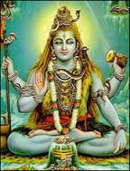
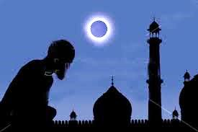
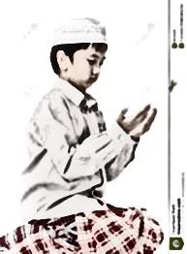
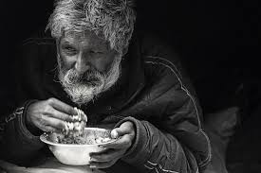
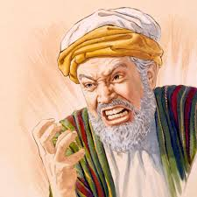
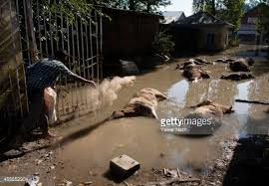
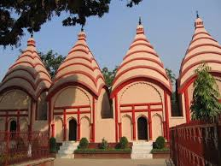
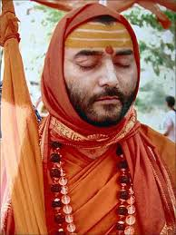
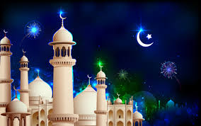
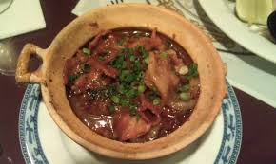
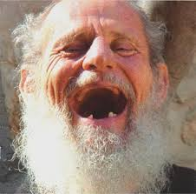
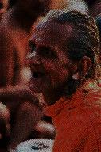
ভুখারি ফুকারি’ কয় ।’
‘ঐ মন্দির পূজারীর, হায় দেবতা, তোমার নয়।’
মসজিদে কাল শিরনি আছিল,- অঢেল গোস্ত রুটি
বাঁচিয়া গিয়াছে, মোল্লা সাহেব হেসে তাই কুটি কুটি
,
এমন সময় এলো মুসাফির গায়ে আজারির চিন
বলে, ‘বাবা,আমি ভুখা ফাকা আছি আজ নিয়ে সাত দিন।’
তেরিয়া হইয়া হাঁকিল মোল্লা-’ভ্যালা হলো দেখি লেঠা,
ভুখা আজ মর গো-ভাগাড়ে গিয়ে! নমাজ পড়িস বেটা ?
ভুখারি কহিল, ‘না বাবা!’ মোল্লা হাঁকিল-’তা হলে শালা
সোজা পথ দেখ’ গোস্ত-রুটি নিয়া মসজিদে দিল তালা।

Slide 14
ভুখারি ফিরিয়া চলে,
চলিতে চলিতে বলে-
‘আশিটা বছর কেটে গেল, আমি ডাকিনি তোমার কভু,
আমার ক্ষুধার অন্ন তা বলে বন্ধ করনি প্রভু।
তব মসজিদ মন্দিরে প্রভু নাই মানুষের দাবি।
মোল্লা পুরুত লাগায়েছে তার সকল দুয়ারে চাবি।’
কোথা চেঙ্গিস, গজনি মামুদ, কোথায় কালাপাহাড় ?
ভেঙে ফেল ঐ ভজনালয়ের যত তালা-দেওয়া দ্বার !
খোদার ঘরে কে কপাট লাগায়, কে দেয় সেখানে তালা ?
সব দ্বার এর খোলা রবে, চালা হাতুড়ি শাবল চালা।
হায় রে ভজনালয়।
তোমার মিনারে চড়িয়া তব ভন্ড গাহে স্বার্থের জয়।

Slide 15
দলগত কাজ
অনুধাবনমূলক প্রশ্ন, সময় =৫ মিঃ
দলের নাম = শাপল
‘মানুষ’ কবিতায় কবি কালাপাহাড়’কে কেন আহবান জানিয়েছেন ?
দলের নাম=গোলাপ
‘মানুষের চেয়ে বড় কিছু নাই,নহে কিছু মহীয়ান’ – কথাটি বুঝিয়ে লিখ।

Slide 16
মূল্যায়ন
১, ১৯৭৬ সালে বাংলাদেশ সরকার কবি কাজী নজরুল ইসলামকে কী মর্যাদায় অধিষ্ঠত করেন ?
২, ‘মানুষ’ কবিতায় কবি কীসের জয়গান গেয়েছেন ?
৩, কে পূজারীকে দ্বার খুলতে বলেছিল ?
৪, কীসের জন্য হাতুড়ি শাবল চালানোর কথা বলা হয়েছে ?
উত্তর = ১, একুশে পদক ও জাতীয় কবি।২, সাম্যবাদের। ৩, পথিক।৪, কপাট খুলে দেবার জন্য।

Slide 17
১, ‘মানুষ কবিতাটি কবি কাজী নজরুল ইসলামের কোন কাব্যগ্রন্থ থেকে সংকলিত হয়েছ ?
ক) চক্রবাক খ) অগ্নিবীণা গ) সাম্যবাদী ঘ) সায়ানট
২, ‘তিমিররাত্রি, পথ জুড়ে তার ক্ষুধার মানিক জ্বলে !’-এখানে ‘ক্ষুধার মানিক’ অর্থ কী ?
ক) আর্তনাদ খ) অভাব গ) উৎকন্ঠা ঘ) প্রাচুর্য
উদ্দীপকটি পড়ে ৩ ও ৪ নং প্রশ্নের উত্তর দাও -
“জীবে প্রেম করে যেইজন
সেইজন সেবিছে ঈশ্বর”
৩,উদ্দীপকের সঙ্গে সাদৃশ্য রয়েছে নিচের কোন কবিতার ?
ক) রানার খ) মানুষ গ) পল্লিজননী ঘ) আশা
৪, এরুপ সাদৃশ্যের কারণ-
।,ভালোবাসা ।।, সহযোগিতা ।।।, সহমর্মিতা
নিচের কোনটি সঠিক ?
ক) । খ) ।ও।। গ) ।।ও।।।ঘ) ।,।।ও।।।

Slide 18
বাড়ির কাজ
১, ‘ঐ মন্দির পূজারীর, হায় দেবতা, তোমার নয়’।– ব্যাখ্যা কর।
২, ক্ষুধার ঠাকুরের কাছে মন্দির দেবতার নয় , পূজারির মনে হয়েছে কেন ?

Slide 19
সবাইকে ধন্যবাদ

